Slide 1
全国大学生数字媒体科技作品及创意竞赛 · 赛道十三 · 智慧教育
知迹
一个不乱编的个人学习 Agent
p01-cover-desk.png
封面氛围图 · 浅色调书桌场景（待生成，见 assets/配图提示词.md）
资料进去，题出来，复习排好 —— 每句结论都能点回你上传的那一页。
LangGraph 状态图 · 四路混合检索 · 人在环写入确认
284 项自动测试全绿 · 检索 35 题 Hit@3 = MRR = 0.9714

Slide 2
痛点 · 期末周的一次翻车
资料存了一百份，AI 答得行云流水，翻开书才发现它连定理条件都记错了
期末周的真实困境
三个断点，缺一不可
网盘里上百份讲义和历年卷，不知道从哪看起；问 AI 一道高数题，它答得头头是道 —— 一翻书，它连定理的条件都记错了。
信息过载
上百份资料散在各处，没有索引、找不动
更致命的是学习本身是断的
学习该是「输入 → 练习 → 纠错 → 再复习」的连续闭环，但存资料的不管你错题，讲题的不管你下次还错不错。
AI 幻觉
答得像真的，但错了你分辨不出
所以问题不是模型不够聪明
学习断层
是没有任何工具在管「这次复习到底有没有用」。答错的代价，要等到下次考试才暴露。
错题记住了，下次照样再错
破局点
把三件事接成闭环
不是造一个更大的工具，是让「资料 → 题 → 复习」这条线自己转起来。
知迹只做三件事，做到能核验
知迹 · 赛道十三 · 智慧教育
02 / 10

Slide 3
定位 · 一个克制的单品
知迹只死磕三件事：因为只有把闭环做透，才谈得上「可靠」
1
整理你的资料
2
盯着你的错题
3
结合你的库出题
讲义、课件、笔记、拍照的板书传进来，按学科分好；PDF 能翻到第几页，图片由多模态模型转成文字。
错题记上「概念混淆 / 步骤遗漏 / 条件误读」这样的错因，下次出题时它真的按错因加重。
题只从你自己的资料里出，答完自评，掌握度变了，后面的复习安排跟着变。
为什么不做成「什么都有」的平台
每一多一个功能，就多一条可能出错的路径 —— 而这个项目要证明的恰恰是「输出可信」。所以它只做单机、单用户、三个动作，做到底。技术上也不是拼装：权限、恢复、评测这三件事，都是围着「让答案可被核验」设计的。
破局点
不是造一个更大的工具，是让「资料 → 题 → 复习」这条线自己转起来。
知迹 · 赛道十三 · 智慧教育
03 / 10

Slide 4
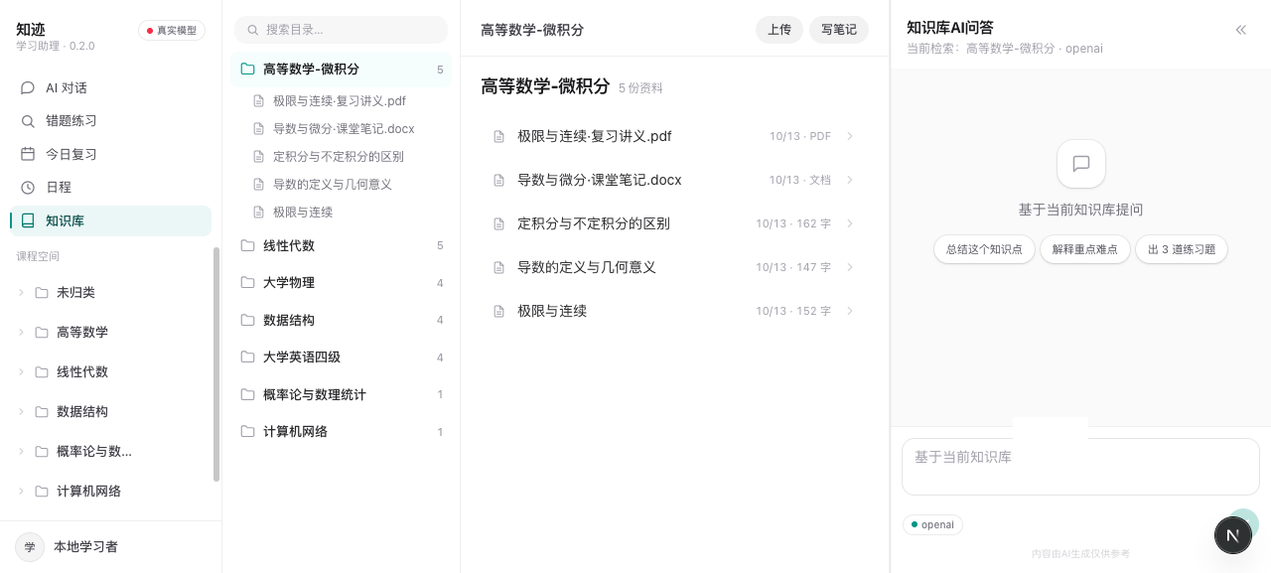
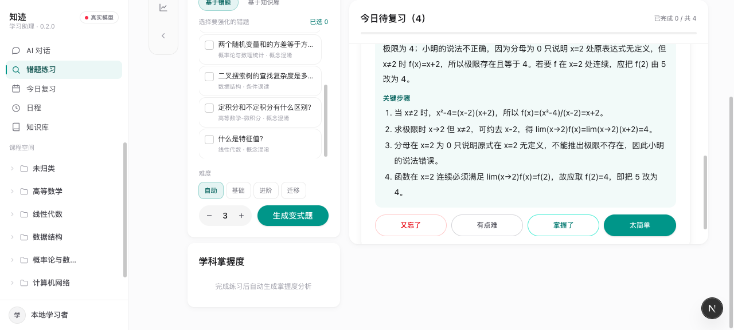
流程 · 传资料 → 问问题 → 记错因 → 出变式题 → 排复习
一个学生的四周：从传资料到自动排复习，中间每一步都留得下痕迹
周一
周三
周五
周日
传讲义
提个问
记错因
排复习
三份 PDF 和课件照片拖进知迹。
系统不急着读 —— 先落盘，等你点「解析入库」，后台才按页切块建索引。
「拉格朗日中值定理的条件是什么？」
回答句末贴一个 [P12]，点一下就跳回讲义第 12 页原图。
答错一道。不只是看答案，
顺手记下「概念混淆」这个错因。
今日复习自动推基于那道错题的变式题，
并把明天的日程排好。
真实运行界面
没有华丽的图表，只有极度确定的闭环：每一步都知道自己依据什么、结果存在哪、下次还练不练。
定位
每一个功能都要回答同一个问题：它让答案更可信了吗？
知迹 · 赛道十三 · 智慧教育
04 / 10

Slide 5
硬核亮点 ① · 治幻觉
它不乱编的底气：四路同时去找，答案里的每一句都能点回原页
四路并行召回 —— 因为中文资料没有单一找法
每条片段都带着自己的页码
原查询 FTS
1.0
P12
P12
P07
字面 trigram 匹配
同义 / 中英扩写
片段 1
片段 2
片段 3
换个说法也能找到
0.5
可跳回原页
可跳回原页
可跳回原页
两字词 LIKE
0.8
短词专门兜底
整篇 PDF 切成一个片段，引用就只能指向「整篇」—— 答案对不对就无从核验
向量语义
1.0
检索考卷（35 题 / 21 篇语料）
零字面重叠也能召回
0.9714
加权 RRF 融合（k=60）→ 词面精排 → top-k 片段
扩写路是推断出来的，权重就该低于字面命中
Hit@3 = MRR · 接真实向量 35 题全中
流程
用户只管传资料和做题，排期、难度、复习都自动接上。
知迹 · 赛道十三 · 智慧教育
05 / 10

Slide 6
硬核亮点 ② · 真 Agent 架构
它是个 Agent，不是套壳：一次提问要走完四节点，写库之前必须等你点头
START
route
plan
agent
tools
END
application/graph.py · build_graph —— 上面这一行就是真的代码
tools → agent 结果回填（最多 6 轮）
schema 层
执行层
人在环
按角色裁剪工具表，禁用的工具不出现在提示词里
is_tool_allowed 逐次判定，模型硬发被禁工具也执行不了
写操作 interrupt() 等确认，点取消就到此结束
所以
「AI 不改你的数据」是承诺，不是请求
亮点 ①
四路召回 + 逐页切块 + 引用跳转 —— 这是纯对话模型做不到的。
知迹 · 赛道十三 · 智慧教育
06 / 10

Slide 7
工程稳健性 · 数据说话
284 项测试全绿不是因为功能简单，是因为架构让每一层都能单独测
自动测试
检索 Hit@3 = MRR
意图识别准确率
占位实现
284 项
0.9714
1.0
0 处
全 Mock，零 API 消耗
35 题考卷 · 真实向量 35/35
15 句标注样本 · 六类意图
全仓无 TODO / 空壳
四层洋葱：依赖只朝内
为什么这能测
interfaces
domain 层全是纯函数
FastAPI + SSE · CLI（组合根）
application
复习排期、四档自评、检索融合、护栏 —— 测它们不用起数据库、不联网、不花一分钱额度。回归测试跑一次只要十几秒。
用例编排 · 端口 Protocol · LangGraph 图
infrastructure
SQLite · Embedding · LLM · MCP · 文件解析
消融对照：关掉词面精排
domain
0.9571
0.9714 → 0.9571 当场可见
纯函数：排期 / 出题 / 检索融合 / 护栏
亮点 ②
写在提示词里模型可以忘，写在 interrupt() 里它跑不掉。
知迹 · 赛道十三 · 智慧教育
07 / 10

Slide 8
客观认知 · 我的体检报告
六项能力：两项达标，三项一半，一项没做 —— 说清楚比多做一点更有用
中断可恢复
达标
状态图 + 检查点 + 中断恢复，孤儿线程级联清理
检索准确可追溯
达标
35 题考卷，真实向量 35/35，引用精确到页
工具执行治理
一半
有双层权限、超时退避、并发与失败转消息；缺参数级约束
长上下文管理
一半
有抽取式摘要与预算控制；缺关键事实外置
长期记忆
一半
按课程隔离、写入前确认；缺过期、替换与删除机制
任务级成功率评测
没做
考卷只测「找到没」，不测「复习有没有用」
最该先补的三个
trace 是事后猜的
没有连续失败熔断
记忆没有生命周期
从消息历史反推责任层，没有运行时耗时与 token 归因
工具持续报错时会烧满 6 轮真实 API 调用
「准备四级」和「准备考研」会同时注入，模型两件都当真
工程
domain 层全是纯函数，回归测试跑一次十几秒，零 API 消耗。
知迹 · 赛道十三 · 智慧教育
08 / 10

Slide 9
未来展望 · 有依据的排序
接下来三件事：都在现有门禁里能验证，不需要换架构
01
02
03
任务级成功率评测
记忆的过期与删除
更难的检索考卷
从「找到没」升到「这次复习到底有没有用」
给记忆加状态：有效 / 被替代 / 失效
现在的 35 题已经饱和，测不出差别
用确定性状态校验，不用 LLM 判分；引入 pass^k 看稳定性 —— 只报 pass@1 会把「偶尔能成」包装成「稳定可用」。
写入前做冲突检测，注入时按需检索而非全量拼接 —— 直接对上 LongMemEval 指出的「时间推理」短板。
加长文档、强干扰项、跨库同名 —— 有难例才谈得上「比昨天更准」。
再往后：让它能交付给别人
多用户隔离（数据层已按 user_id 隔离，缺的是入口鉴权）、Reranker 重排、OpenTelemetry 全链路追踪。技术选型上，SQLite 是主动选型 —— 单机演示不需要服务端库的并发写优势，而换库会重创检索层（FTS5 trigram → ngram，四路召回与全部评测基线作废）。真要多机部署时，会先看 Postgres 的 pg_trgm + pg_vector。
边界
六项能力每一项都有代码依据 —— 说清楚比多做一点更有用。
知迹 · 赛道十三 · 智慧教育
09 / 10

Slide 10
Q & A
感谢聆听 · 欢迎追问
「我直接用 ChatGPT 不行吗？」
ChatGPT 是一问一答，它没有状态，也不会管你明天记不记得。知迹是有状态的 Agent 系统：把错题和知识库变成上下文，用 LangGraph 跑流程。更关键的是，ChatGPT 可能会编造页码，而知迹的每个出处都能精确跳回你上传的第 12 页。
「你连登录都没有，是不是没做完？」
您看得很准，这确实是我们当前最大的短板。我们把精力全放在了最难的「Agent 核心链路与防幻觉检索」上，目前它是单机自用的产品。体检报告里已把它列为 P0，数据库的 user_id 隔离也做好了，接入多租户是接口层的工作。
「这个项目有什么了不起的？」
它不比多数 Demo 功能多，但它的每一个结论都能被复现：284 项测试全绿、检索 35 题考卷 0.9714、关掉精排立刻掉到 0.9571。我们敢把没做的部分也摆出来 —— 那份体检报告和这份 PPT 一样重要。
知迹 ZhiJi
284 项测试全绿 · 检索 35 题 Hit@3 = MRR = 0.9714
知迹 · 赛道十三 · 智慧教育 · 欢迎指正
一个不乱编的个人学习 Agent

